Slide 1
최신 판결로 알아본 게임 분쟁 해결방법
2018. 10. 16.
법무법인 디라이트
황혜진 변호사

Slide 2
<사례 1> 미성년자의 모바일 게임 신용카드 결제 사건
수원지법 2018. 9. 20. 선고 2017나69021

Slide 3
사실관계
10살의 미성년자가 구글플레이에서 모바일 게임을 다운로드하여 플레이 하다가, 母인 원고의 허락을 받아 신용카드 정보를 입력하여 게임 아이템을 구매하였음
이후 신용카드 정보가 저장되어, 해당 미성년자는 부모의 허락없이 신용카드 정보를 이용하여 181만 원 어치의 아이템을 결제함
원고는 구글에 결제취소를 요청하였으나, 거절당하여 구글을 상대로 불법행위를 이유로 한 손해배상청구를 하였음
민법 제750조(불법행위) 고의 또는 과실로 인한 위법행위로 타인에게 손해를 가한 자는 그 손해를 배상할 책임이 있다.
-> 미성년자 구글 계정
+
부모의 신용카드 결제

Slide 4
법원의 판결
피고는 결제 시스템을 이용한 고객의 신용카드 정보가 무단사용되지 않도록 관리할 의무가 있다.
특히 1) 계정 이용자와 신용카드 명의인이 서로 다르고, 2) 계정 이용자가 미성년자인 경우 신용카드 정보를 새로 입력하도록 하는 방법 등으로 무단 사용되지 않도록 확인할 주의의무가 있다.
그런데도 피고는 이를 제대로 확인하지 않은 과실로 미성년자인 원고의 아들이 원고의 신용카드를 부당하게 사용하도록 했고 이러한 피고의 주의의무 위반은 원고에 대한 불법행위를 구성하므로 손해를 배상할 의무가 있다.
다만, 신용카드 소유자인 원고도 자녀가 자신의 허락 없이 신용카드를 이용해 게임아이템을 구매하지 않도록 지도, 교육할 의무를 게을리 한 과실이 있다고 보고 피고의 과실을 50%로 제한한다.

Slide 5
관련 법령
특히 1) 계정 이용자와 신용카드 명의인이 서로 다르고, 2) 계정 이용자가 미성년자인 경우 신용카드 정보를 새로 입력하도록 하는 방법 등으로 무단 사용되지 않도록 확인할 주의의무가 있다.
여신전문금융업법 제19조(가맹점의 준수사항)
② 신용카드가맹점은 신용카드로 거래를 할 때마다 그 신용카드를 본인이 정당하게 사용하고 있는지를 확인하여야 한다.
다만, 신용카드 소유자인 A 씨에게도 자녀가 자신의 허락 없이 신용카드를 이용해 게임아이템을 구매하지 않도록 지도, 교육할 의무를 게을리 한 과실이 있다고 보고 구글의 과실을 50%로 제한한다.
민법 제763조, 제396조(과실상계) 불법행위의 피해자에게 과실이 있는 때에는 법원은 손해배상의 책임 및 그 금액을 정함에 이를 참작하여야 한다.

Slide 6
미성년자의 폰 결제와 관련된 이전의 판결
미성년자 앱마켓 계정 부모의 신용카드 결제 | 부모의 앱마켓 계정 부모의 신용카드 결제
미성년자 앱마켓 계정 미성년자의 폰 요금 결제 | 부모의 앱마켓 계정 미성년자의 폰 요금 결제
미성년자 앱마켓 계정 부모의 폰 요금 결제 | 부모의 앱마켓 계정 미성년자의 폰 요금 결제
미성년자 PC게임 계정 부모 명의 폰 요금 결제 | 부모의 PC게임 계정 부모 명의 폰 요금 결제
미성년자 앱마켓 계정 부모의 신용카드 결제 | 부모의 앱마켓 계정 부모의 신용카드 결제
미성년자 앱마켓 계정 미성년자의 폰 요금 결제 | 부모의 앱마켓 계정 미성년자의 폰 요금 결제
미성년자 앱마켓 계정 부모의 폰 요금 결제 | 부모의 앱마켓 계정 미성년자의 폰 요금 결제
미성년자 PC게임 계정 부모 명의 폰 요금 결제 | 부모의 PC게임 계정 부모 명의 폰 요금 결제
미성년자 앱마켓 계정 부모의 신용카드 결제 | 부모의 앱마켓 계정 부모의 신용카드 결제
미성년자 앱마켓 계정 미성년자의 폰 요금 결제 | 부모의 앱마켓 계정 미성년자의 폰 요금 결제
미성년자 앱마켓 계정 부모의 폰 요금 결제 | 부모의 앱마켓 계정 미성년자의 폰 요금 결제
미성년자 PC게임 계정 부모 명의 폰 요금 결제 | 부모의 PC게임 계정 부모 명의 폰 요금 결제

Slide 7
미성년 자녀가 父의 폰으로 소액결제를 한 사건(부산지법 2014나5644)
사실관계
원고는 이동통신사인 피고의 휴대전화이용서비스에 가입하였음
원고의 미성년자 아들은 원고 몰래 원고의 주민번호와 원고의 휴대전화로 발송된 인증번호를 입력하는 방식으로, 온라인 게임에 34만 원의 휴대폰 소액결제를 이용하였음
이에 원고는 피고를 상대로 34만 원의 채무가 존재하지 않는다는 확인 청구를 하였고 1심에서 패소함
원고의 주장
피고는 미성년자가 부모의 휴대전화를 이용하지 못하도록, 관리ㆍ감독할 의무가 있음에도 이를 방관하여 원고 아들로 하여금 게임 내에서 34만원의 결제를 하게 하였으므로, 원고의 피고에 대한 34만 원의 채무는 존재하지 않음

Slide 8
법원의 판결
입력된 주민번호와 인증번호는 전자거래기본법상의 전자문서에 해당함
전자문서의 경우, 전자문서가 작성자의 것이었는지 확인하기 위하여 수신자가 미리 작성자와 합의한 절차를 따른 경우, 수신자는 전자문서에 포함된 의사표시를 작성자의 것으로 보아 행위를 할 수 있음(전자거래기본법 제7조 제2항 제1호)
전자거래기본법 제2조(정의) 1. "전자문서"란 정보처리시스템에 의하여 전자적 형태로 작성, 송신·수신 또는 저장된 정보를 말한다.
제7조(작성자가 송신한 것으로 보는 경우) ② 1. 전자문서의 수신자는 전자문서가 작성자의 것이었는지를 확인하기 위하여, 수신자가 미리 작성자와 합의한 절차를 따른 경우 전자문서에 포함된 의사표시를 작성자의 것으로 볼 수 있다.

Slide 9
법원의 판결
아이디, 비밀번호
이용자 A로 간주
이용자 A
게임사
아이디, 비밀번호
이용자 A로 간주

Slide 10
법원의 판결
주민번호, 인증번호
이용자 A로 간주
이용자
통신사
주민번호, 인증번호
이용자 A로 간주

Slide 11
법원의 판결
위와 같이 정해진 방식인 원고의 주민번호와 휴대전화에 송신된 인증번호를 입력하는 방식으로, 피고 및 결제대행업체(PG사)가 원고 측 구매의사를 확인하여 온라인 게임 및 캐시 구입 거래가 이루어진 것으로, 원고는 피고에게 34만 원을 지급할 의무가 있다.
피고가 미성년자로 하여금 부모의 휴대전화 이용을 방지하여야 한다는 원고 주장은 인정할 증거가 없다.
실제 이용자가 미성년자라고 하여 원고가 대금 지급의무를 면할 수 있는 것은 아니다.

Slide 12
미성년자 결제와 관련된 관련 민법조항
제5조(미성년자의 능력) 미성년자가 법률행위를 할 때는 법정대리인의 동의를 얻어야 하며, 이를 위반한 행위는 취소할 수 있다.
제6조(처분을 허락한 재산) 법정대리인이 범위를 정하여 사용을 허락한 재산은 미성년자가 임의로 사용할 수 있다.
-> 미성년자가 본인 명의의 통신과금/소액결제로 소액을 결제한 경우, 이에 해당할 가능성이 있음
제17조(제한능력자의 속임수) ① 제한능력자가 속임수로써 자기를 능력자로 믿게 한 경우에는 그 행위를 취소할 수 없다. -> 부모 계정으로 가입한 경우, 이에 해당할 가능성이 있음.
② 미성년자가 속임수로써 법정대리인의 동의가 있는 것으로 믿게 한 경우에도 제1항과 같다. -> 부모가 설정한 결제비밀번호를 입력한 경우?

Slide 13
시사점
미성년자 결제는 다양한 양태가 있을 수 있으므로, 위 판결이 일률적으로 적용된다고 보기 어려움
다만, 위 판결이 확정되는 경우, 구글은 결제 시스템을 개선하지 않으면, 미성년자 계정에서 일어나는 신용카드 결제에 대하여 앞으로 특별한 사정이 없는 한, 50%를 환불해줄 의무를 부담하게 되므로, 결제 시스템의 개선이 필요함

Slide 14
<사례 2> 게임 계정이용정지조치 해제 및 손해배상 청구
서울고법 2018. 4. 11. 선고 2017나2052215 판결

Slide 15
사실관계
원고는 피고가 서비스하는 MMORPG 게임의 이용자인데, 피고는 원고가 오토마우스 프로그램을 사용하였다는 이유로 원고의 계정에 대한 7300일동안의 이용정지조치를 취했음
원고는 마우스의 종된 프로그램으로 마우스에 작용하는 프로그램을 사용하였음.
피고의 운영정책에는 ‘오토마우스’에 대한 정의 조항이 없었으며, 피고가 제재의 근거로 삼은 운영정책의 규정은 “오토마우스 사용 및 유포 운영자 확인 시 7300일 계정 이용정지” 조항이었음(제8조 제13호)
피고의 운영정책에는 “오토마우스 사용 클라이언트 확인 1차의 경우 3일 계정 이용정지”라는 규정도 있었음(제8호 제14호)
-> 오토마우스 사용에 대한 2가지 제재조항이 존재

Slide 16
원고 주장의 요지
약관에 적용되는 “작성자 불이익의 원칙에 따라서, 제13호는 오토마우스를 사용+유포한 자에게 적용되어야 함
원고는 프로그램을 유포하지 않았기 때문에 제14호가 적용되어야 함
피고는 원고에 대한 이용정지 조치를 해제하고, 원고가 입은 정신적 고통에 대하여, 위자료 1,000만 원을 배상해야 함
 | 본문 | 원고의 해석
제13호 | 오토마우스 사용 및 유포 운영자 확인 시 7300일 계정 이용정지 | 오토마우스를 사용+유포한 자
제14호 | 오토마우스 사용 클라이언트 확인 1차의 경우 3일 계정 이용정지

Slide 17
피고 주장의 요지
제13호는 ‘오토마우스를 사용하거나 유포한 경우’에 적용되고, 제14호는 ‘오토프로그램을 사용하거나 클라이언트에 오토마우스 기능을 추가한 경우’에 적용됨
원고의 행위는 클라이언트에 오토마우스 기능을 추가한 경우에 해당하지 않으므로, 제13조가 적용됨
 | 본문 | 피고의 해석
제13호 | 오토마우스 사용 및 유포 운영자 확인 시 7300일 계정 이용정지 | 오토마우스를 사용 or 유포한 자
제14호 | 오토마우스 사용 클라이언트 확인 1차의 경우 3일 계정 이용정지 | 오토프로그램을 사용 or 클라이언트에 오토마우스 기능을 추가한 자

Slide 18
법원의 판결
약관의 내용은 계약체결자의 의사나 구체적인 사정을 고려함이 없이 평균적 고객의 이해가능성을 기준으로 하여 객관적〮획일적으로 해석하여야 한다.
고객보호의 측면에서 약관 내용이 명백하지 못한 때에는 고객에게 유리하게, 약관작성자에게 불리하게 제한 해석하여야 한다.
 | 본문 | 법원의 해석
제13호 | 오토마우스 사용 및 유포 운영자 확인 시 7300일 계정 이용정지 | 오토마우스를 사용 or 유포한 행위가 확인되었을 때
제14호 | 오토마우스 사용 클라이언트 확인 1차의 경우 3일 계정 이용정지 | 1) 클라이언트에 변경을 가하는 방식으로 작동하여 이용자의 입력장치 조작 없이 게임이 진행되도록 하는 프로그램 사용이 확인되거나, 2) 그 작동 방식을 묻지 않고 이용자의 입력장치 조작 없이 게임이 진행되도록 하는 프로그램을 사용한 이용자가 피고에 의해 확인된 경우

Slide 19
법원의 판결
약관의 내용이 불명확하여 평균적인 고객으로서는 그 적용대상을 명확하게 파악하기 어렵다.
해석에 따라서는 원고의 행위에 대해 제13호/제14호가 모두 적용될 수 있다고 보거나 13호가 적용될 수 없다고 볼 수도 있다.
그럼에도 단 1회 적발에 최고 수준의 제재인 7,300일 계정 이용정지조치가 취해지도록 규정한 제13호가 적용된다고 하면 이는 고객에게 불리한 해석이므로, 피고는 이를 적용할 수 없다.
피고는 원고에 대한 이용정지조치를 해제하고, 2017. 1. 22.부터 2심 변론종결시(2018. 3. 12.)까지 이용하지 못한 것에 대한 위자료 200만 원을 지급하라.

Slide 20
관련 공정위 심결 (시정권고 제2005 -103호)
약관조항 | 제18조(서비스의 이용중지 또는 계약의 해지) ④회사는 이용자가 제14조의 이용자의 의무를 위반한 경우 및 고의 또는 중대한 과실로 회사에 손해를 입힌 경우에는 사전 통보 없이 이용계약을 해지하거나 또는 기간을 정하여 서비스의 이용을 중지할 수 있습니다.
심사의견 무효 | 계약의 해제․해지는 계약당사자에게 중대한 영향을 미치는 사항이므로, 상대방의 계약위반이 있더라도 계약의 존속을 무의미하게 할 정도가 아니면 상당기간을 정하여 그 이행을 최고하고, 그 기간 내에 이행하지 아니한 때에 비로소 계약을 해지할 수 있음이 원칙이라고 볼 것임 MMORPG의 특성상 이용자들의 의무위반 행위 중에는 사전통보 없이 계약을 해지하여야 할 만큼 긴급한 위반행위도 있으나, 이용약관 제14조의 이용자의 의무사항 중에는 사전통보 없이 계약을 해지해야 할 만큼 긴급한 위반행위가 아닌 경우가 있음 위 조항은 이용자들의 의무위반 행위에 대하여 경중을 구별하지 아니하고 일률적으로 사전통보 없이 계약을 해지할 수 있도록 규정하고 있어, 이는 법률의 규정에 의한 해제권․해지권의 행사요건을 완화하여 고객에 대하여 부당하게 불이익을 줄 우려가 있는 조항으로 무효임

Slide 21
관련 공정위 심결 (시정권고 제2005-114호)
약관조항 | 표1. 제재 대상 항목
심사의견 무효 | 아이템 현금거래 행위가 제재대상에 해당된다고 하더라도 계정의 영구이용제한 조치는 실질적으로 계약의 해지에 해당되는 효과(게임을 할 수 없게 됨)가 발생하는 점을 고려할 때, 1차 적발시에는 경고의 의미로 일정기간만 계정의 이용을 제한하거나 해당 캐릭터(또는 아이템)를 영구 제한하는 정도가 적정한 수준의 제재조치로 판단됨 따라서, 아이템 현금거래 행위에 대해 1차 적발시라도 곧바로 계정을 영구 이용제한하는 것은 과다한 제재로 판단되는 바, 이는 고객에 대하여 부당하게 불리한 조항으로서 약관법 제6조 제2항 제1호에 해당됨
분류 | 1차 제재
아이템/계정의 현물/현금 거래 | 영구 계정 이용 제한

Slide 22
관련 공정위 심결 (시정권고 제2005-114호)
약관조항 | 표2. 제재 기준 <도표 생략> 각 건에 대한 제한은 운영정책 혹은 GM의 객관적인 판단 아래 차등 적용되며 누적시 가중처리될 수 있습니다.
심사의견 무효 | 운영정책의 <표1. 제재 대상 항목>에서는 제재 대상 행위와 그에 대한 제재 조치 규정을 자세히 열거하고 있으므로, 이용자들은 자신의 의무위반행위에 대하여 어떠한 제재조치가 취해지는 지 예상가능하므로 불공정하다고 보기는 어려움 그러나, 위 운영정책 표2의 규정은, 원칙적인 제재기준 외에 또다시 GM(Game Master)에게 포괄적인 권한을 부여함으로써, 이용자들의 위반행위에 대해 GM의 주관적 판단에 따라 자의적인 제재조치가 취해질 가능성을 배제할 수 없음 따라서 GM도 원칙적으로 운영정책에 규정된 기준에 의해서만 이용자들에게 제재조치를 취하게 하는 것이 합리적이라고 볼 때, 위 규정과 같이 GM에게 자의적․포괄적인 제재조치 권한을 부여한 조항은 고객에 대하여 부당하게 불리한 조항으로 무효임

Slide 23
관련 공정위 심결 (시정조치 2019. 11.)
시정 전 | 시정 후
*치명적인 버그악용 - 1차 : 영구블럭 *시스템 버그악용 - 1차 영구블럭 *운영자/직원 사칭 - 1차 : 영구블럭 *회사 사칭 - 1차 : 영구블럭 *캐릭터 사칭 - 1차 : 영구블럭 | *버그/시스템악용 - 클라이언트 조작 : 1차 : 영구블록 - 치명적인 버그악용 : 1차 : 15일 정지, 2차 : 영구블록 아이템 복사 : 1차 : 15일 정지, 2차 : 영구블록 *운영자/직원 사칭 - 1차 : 15일 블록, 2차 : 영구블록 *영리/상업목적의 광고 - 1차 : 15일 블록, 2차 : 영구블록

Slide 24
시사점
운영정책에 제재 규정을 둘 시에, 각 행위가 게임에 미치는 악영향을 고려하여, 제재의 경중을 둘 필요가 있음
운영정책에 동일/유사한 행위에 대한 제재 규정이 2개 이상 존재할 때, 이용자에게 더 강한 제재를 적용하는 경우, 소송에서 패소할 가능성이 존재함
-> 약관 조항의 검토가 필요함
약관에 운영자/회사에게 재량을 부여한다는 내용을 기재하는 것은 불공정 약관에 해당할 수 있음
-> 운영자/회사의 재량은 내부정책으로만 두는 것이 바람직함

Slide 25
<사례 3> 특정 캐릭터가 뽑히지 않아서 손해배상을 청구한 사건
서울중앙 2016. 2. 2. 선고 2014가단5238600

Slide 26
사실관계
피고는 삼국지를 모티브로 한 게임을 개발하여 2014. 1. 서비스를 시작하면서 위 게임 사이트에 ‘관우, 장비, 여포, 제갈공명 등 500여명의 역사적 영웅과 미인들이 등장한다’는 공지(이하 ‘1월 공지’), 2월경 ‘무장 전격 오픈’이라는 공지 하에 여러 게임캐릭터들을 예시한 공지(이하 ‘2월 공지’), 4월경 ‘2014. 4. 28.에 8개의 게임캐릭터가 등장할 예정임을 알리며 하단에 업데이트 일정이 변동될 수 있음을 안내하는 공지(이하 ‘4월 공지’), 2014. 4. 28. ‘관우, 장비 캐릭터가 추가되었고, 차후 6개의 캐릭터를 업데이트하겠다’는 공지 및 2014. 9. 24. 제갈량 캐릭터가 추가되었다는 공지(이하 ‘추가 공지’)를 하고 서비스하였음
원고들은 이 사건 게임의 이용자들로 2014. 1.경부터 2014. 6.경까지 원고 1은 11,910,000원을, 원고 2는 9,590,000원을 각 결제하여 게임머니를 구매하고, 이 사건 게임을 이용하였음
원고들은 피고의 채무불이행 및 『표시·광고의 공정화에 관한 법률』 위반을 이유로 피고에게 부당이득금 반환 또는 손해배상을 청구함

Slide 27
원고 주장의 요지
조조, 주유, 여포, 관우, 조운 등의 장수가 모집되는 것을 전제로 한 1월 공지, 2월 공지, 4월 공지는 계약의 중요 내용임에도 피고가 이를 이행하지 않았음으로, 원고들은 게임이용계약을 해제하였음. 따라서 피고는 원고들에게 게임머니 결제대금을 부당이득으로 반환해야 함
1월 공지, 4월 공지의 미이행 또는 표시광고법 제3조 제1항 제1호의 부당한 표시·광고로 인한 손해로 원고들의 결제금액 중 4/5 지분(게임캐릭터의 중요성에 비추어 산정)에 해당하는 돈 및 위자료를 청구함
표시광고법 제3조(부당한 표시·광고 행위의 금지)
① 사업자가 소비자를 속이거나 소비자로 하여금 잘못 알게 할 우려가 있는 표시·광고 행위로서 공정한 거래질서를 해칠 우려가 있는 다음 행위를 해서는 아니된다.
1. 거짓·과장의 표시·광고

Slide 28
법원의 판결
1월 공지는 게임 서비스가 시작될 무렵의 공지로 위 게임을 설명하는 것에 불과하며, 500여 명의 장수가 이 사건 게임의 개시 시점부터 동시에 모두 등장하는 것처럼 단정하는 내용이라고 보기 어려움
원고들이 제출한 증거만으로 2월 공지의 내용과 달리 게임캐릭터가 구현되지 않았다는 점을 인정하기 부족함
4월 공지의 경우 업데이트 일정이 변경될 수 있음을 공지하였으며, 원고들은 해당 내용의 글씨 크기가 작다고 주장하나, 위 글씨는 다른 내용이 기재된 부분의 글씨 크기와 유사함
따라서 피고에게 채무불이행 사실이 인정되지 않으며, 1월공지 및 4월공지가 표시광고법을 위반한 광고라고 보기 어려움

Slide 29
공정위 시정명령 및 과태료(2015년)
거짓 또는 과장된 사실을 알리거나 기만적인 행위를 통해 소비자를 유인하는 행위(전자상거래법 제21조 제1항 위반)
접속할 때 노출되는 알림창을 통해 게임 소도구를 판매하면서, ‘이 창을 닫으면 다시 구매할 수 없습니다’ 등의 문구를 표시하여 소비자를 유인하였으나,
실제로는 알림창을 닫더라도 재 접속할 때 다시 해당 알림창이 나타나서 해당 게임 소도구를 구매할 수 있음

Slide 30
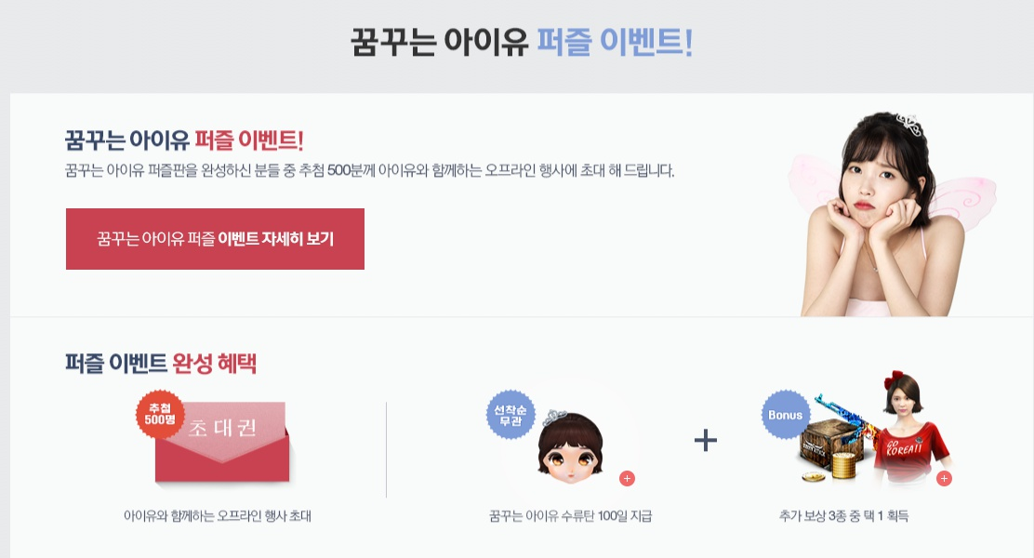
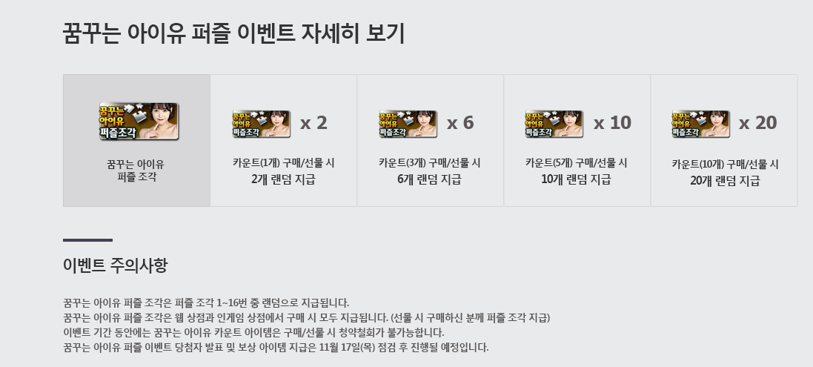
공정위 시정명령 및 과태료, 과징금 (2018년)
A사는 연예인 아이템 판매하면서, 카운트를 구매할 때마다 일정 수의 퍼즐 조각을 지급하고 총 16개의 조각을 모두 맞춰 퍼즐을 완성할 경우 여러 혜택을 제공하는 행사를 실시했다.
이와 관련하여, A사는 퍼즐 조각별 획득 확률이 다르고 일부 퍼즐조각은 획득 확률이 0.5~1.5%로 매우 낮게 설정되어 있음에도 불구하고 ‘퍼즐 조각 1~16번 중 랜덤으로 지급됩니다’ 라고만 표시했다.

Slide 31
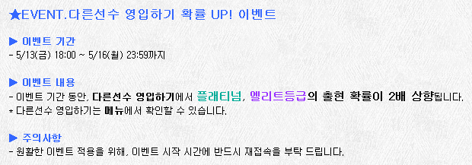
공정위 시정명령 및 과태료 , 과징금 (2018년)
B사는 ‘스카우트 확률 상승 이벤트’를 진행하면서 플래티넘 등급 선수 등장 확률을 24%에서 40%로 약 1.67배 상승에 불과하도록 설정하였음에도 2배 상승한다고 표시했다.
이와 같이 실제보다 확률 상승 폭이 높은 것처럼 광고한 행위는 거짓 또는 과장된 사실을 알려 소비자를 유인하고 거래한 행위에 해당한다.

Slide 32
시사점
온라인·모바일 상으로 결제가 일어나는 게임을 서비스하는 게임사는 거짓 또는 과장된 사실을 알리거나 기만적 방법을 사용하여 소비자를 유인해서는 안 됨(전자상거래 등에서의 소비자보호에 관한 법률 제21조 제1항 제1호)
위와 같은 행위는 불법행위에 해당하여 이용자가 손해배상청구를 할 수 있음은 물론, 위 법에 따라 공정거래위원회가 1억 원 이하의 과태료를 부과거나, 시정명령, 임시중지명령을 내릴 수 있음(제32조 제1항, 제32조의2 제1항 제1호, 제45조 제2항 제2호)

Slide 33
Q&A
Thank you
법무법인 디라이트
황혜진 변호사 hjh@dlightlaw.com

